Slide 1

Estructuras de Datos
I PAO 2020 – 2021
Gonzalo Gabriel Méndez, Ph.D.
www.ggmendez.com

Slide 2
Agenda
Conociéndonos
Herramientas
Política de evaluación
Código de conducta
Materiales
Sobre el curso

Slide 3
1. ¿Quiénes están aquí?

Slide 4

?
Ustedes

Slide 5
Encuesta
Llenar la siguiente encuesta
https://forms.office.com/Pages/ResponsePage.aspx?id=r4yvt9iDREaFrjF8VFIjwaqqDzmRjo1OtyGdoiN9FQFUOVlXU0lZUzRMUzRITzg3TEtRMTlXMlMxMy4u

Slide 6
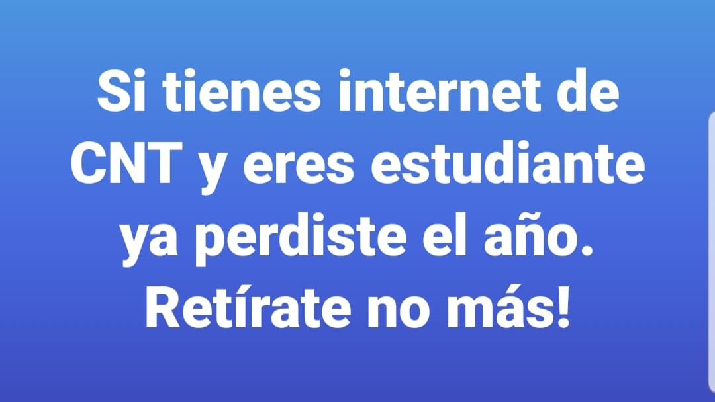

Slide 7
¡Juguemos Bingo!
Únase al breakout room en zoom
Acceda al documento: https://docs.google.com/spreadsheets/d/1CWtToyWh-ou51H6S9VX6ZBTItD0Xd231-_dwPiENAfU/edit?usp=sharing
Cada grupo debe llenar la tabla de la pestaña correspondiente (ej: Grupo 3)
Escriba las respuestas con información cierta de los integrantes del grupo en el espacio celeste

Slide 8
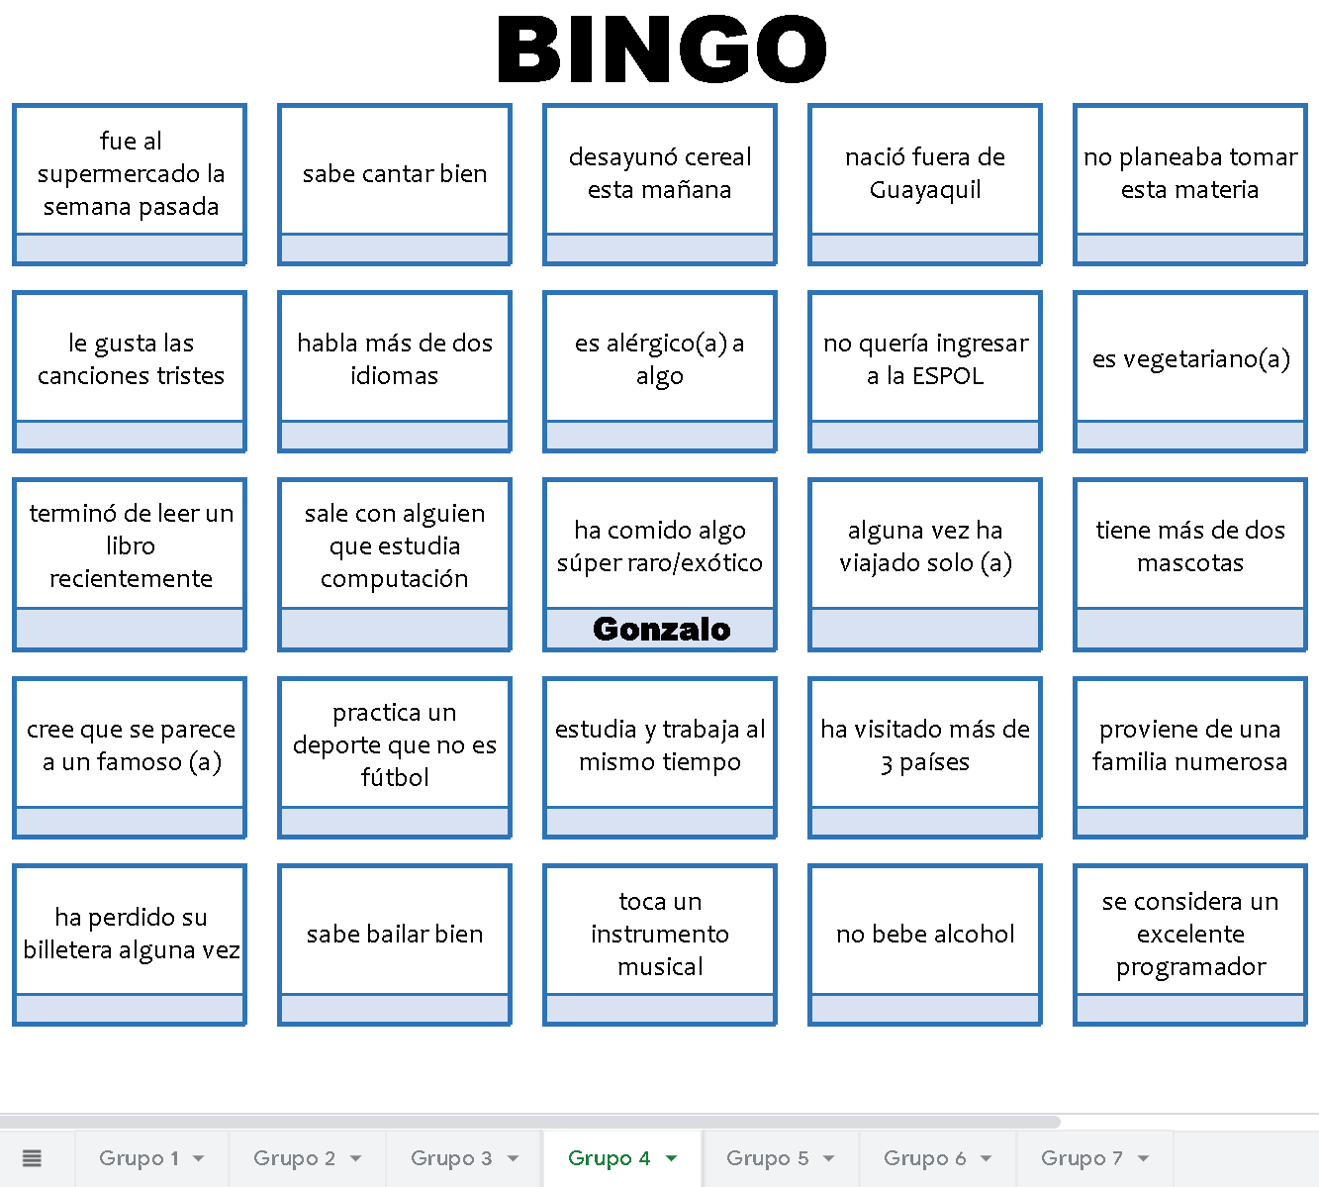
¡Juguemos Bingo!
Ejemplo:
Asegúrese de estar en la hoja correcta

Slide 9
¡Juguemos Bingo!
Ejemplo:
Escriba su respuesta en el casillero correspondiente

Slide 10
?
Yo

Slide 11
Gonzalo Gabriel Méndez, Ph.D.
Docente, FIEC
Director Programa Computación Centrada en el Ser Humano

Slide 12
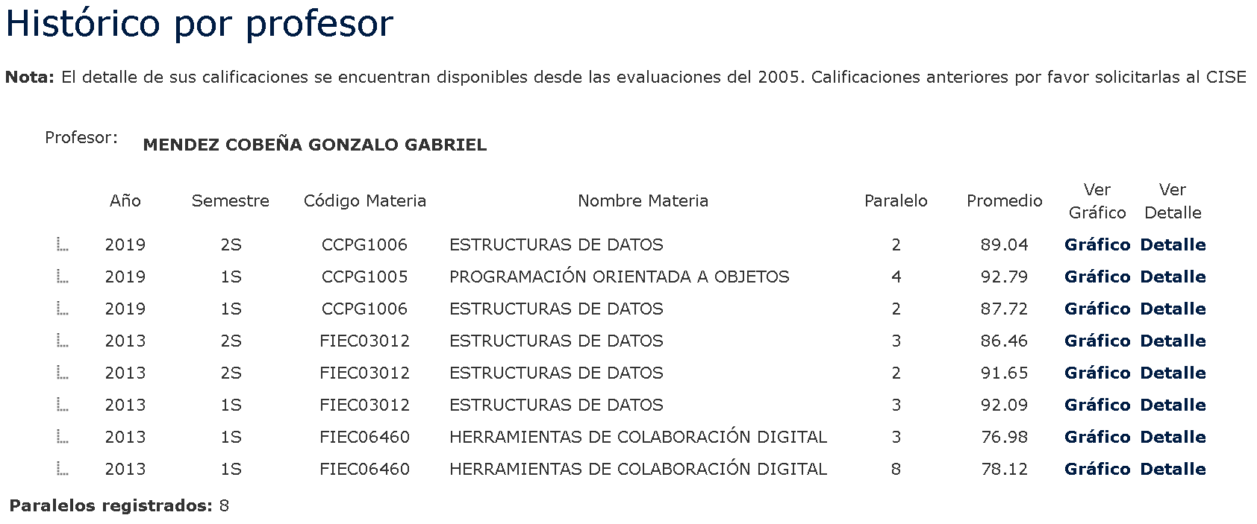
Cursos dictados en ESPOL

Slide 13
Cursos dictados en ESPOL

Slide 14
2. Herramientas

Slide 15
Contacto y Comunicación
Zoom: Para sesiones de clases
SidWeb: https://www.sidweb.espol.edu.ec
Mensajes
Foros de discusión
Anuncios y comentarios
2. Email: gmendez@espol.edu.ec

Slide 16
Miro.com
Miro: Pizarra compartida
Crear perfil con usuario de ESPOL
Para acceder al pizarrón del curso, acepte esta invitación:
https://miro.com/welcomeonboard/g0MoY8CCvxweW2h54z27AMwhZgKiVHPQUxeBm9RgVb63t4M7paXJn4hctD6rw9qj

Slide 17
https://miro.com/app/board/o9J_kr32Lg8=/

Slide 18
Repl.it
2. Repl.it: Para escritura colaborativa de código
Crear perfil con usuario de ESPOL

Slide 19
https://repl.it/@ggmendez/Example#Main.java

Slide 20
Sobre Redes Sociales
Las redes sociales NO son canales de comunicación oficial
_ggmendez
ggmendez

Slide 21
3. Política de Evaluación

Slide 22
Evaluación
Primera y segunda evaluación:
Contacto con Docente
Examen escrito (50% = 35 puntos)
Teórico
70%
Tareas individuales (10% = 7 puntos)
Trabajo
Autónomo
Quizzes en SidbWeb (10% = 7 puntos)
Proyecto en grupo (30% = 21 puntos)
Práctico
30%
Prácticas en clase* (100% = 30 puntos)
* Asíncronas cuando sea necesario

Slide 23
Evaluación
Tercera evaluación:
Teórico
70%
Examen escrito
Práctico
30%
Logrado a lo largo del curso

Slide 24
Prácticas
Tres prácticas por parcial
Ejercicios que se pueden resolver dentro de la clase
El profesor asiste a los estudiantes a lo largo de la práctica
Idealmente, usar Repl.it
Publicadas y recibidas a través de SidWeb
Entrega hacia el final de la clase*
Siempre individuales

Slide 25
Tareas
Publicadas y recibidas a través de SidWeb
Entrega hasta una semana después de enviadas*
NO se calificarán las tareas que:
No compilen
Se envíen por email
Sean entregadas tarde
Siempre individuales

Slide 26
Quizzes
Realizados mediante SidWeb
Pueden ocurrir sin anticipación en cualquier punto de la sesión de clases*
Cada estudiante tendrá un quiz distinto diseñado por el sistema a partir de un banco de preguntas
Durarán unos 10 minutos
*En casos excepcionales, pueden ser dados fuera de la clase

Slide 27
Proyecto
En grupos de 3 estudiantes. En Java, con interface gráfica (JFX)
Debe implementar un conjunto de requerimientos mínimos para ser calificado.
Debe utilizar los conceptos revisados en el parcial correspondiente. El incumplimiento de esta norma otorga una calificación automática de CERO.
Debe incluir un reporte y un video explicativo (formato entregado por el profesor)
El código entregado debe ser evaluado con SonarQUBE. Evidencia de esto ser solicitará en el reporte.
Los ayudantes les enseñará a usar SonarQUBE.

Slide 28
Proyecto
Un resumen de las reuniones de trabajo (de máximo 5 minutos) debe ser grabado y entregado con el proyecto
El código debe residir en un repositorio de Github
La nota del código entregado se califica en base a una rúbrica y es la misma para cada integrante del grupo.
Esta nota se multiplica por un factor en el rango [0 y 1]
El factor de arriba se calcula mediante: coevaluación (entregada por cada estudiante), actividad en el repositorio, reuniones de Zoom.
No hay proyecto en la tercera evaluación.

Slide 29


Examen
Obligatoria captura de audio y video mientras dura el examen

Slide 30
Fechas Importantes
Examen Parcial: Julio 16 de 2020
Proyecto Parcial: Julio 26 de 2020 (después de exámenes)
Proyecto Final: Septiembre 14 de 2020 (antes de exámenes)

Slide 31
4. Código de Conducta

Slide 32
Recomendaciones Generales
En este curso se exige un especial cuidado en cuanto a la forma de comportarse en los siguientes escenarios:
Durante la clase (respeto, colaboración, participación)
En SidWeb y Zoom (comentarios, interacción con compañeros)
En la presentación de trabajos (plagio/copia enérgicamente castigados)
Nuestra guía en este sentido será el Código de Ética de la ESPOL
http://www.espol.edu.ec/sites/default/files/visor_pdf/codigo-etica.pdf

Slide 33
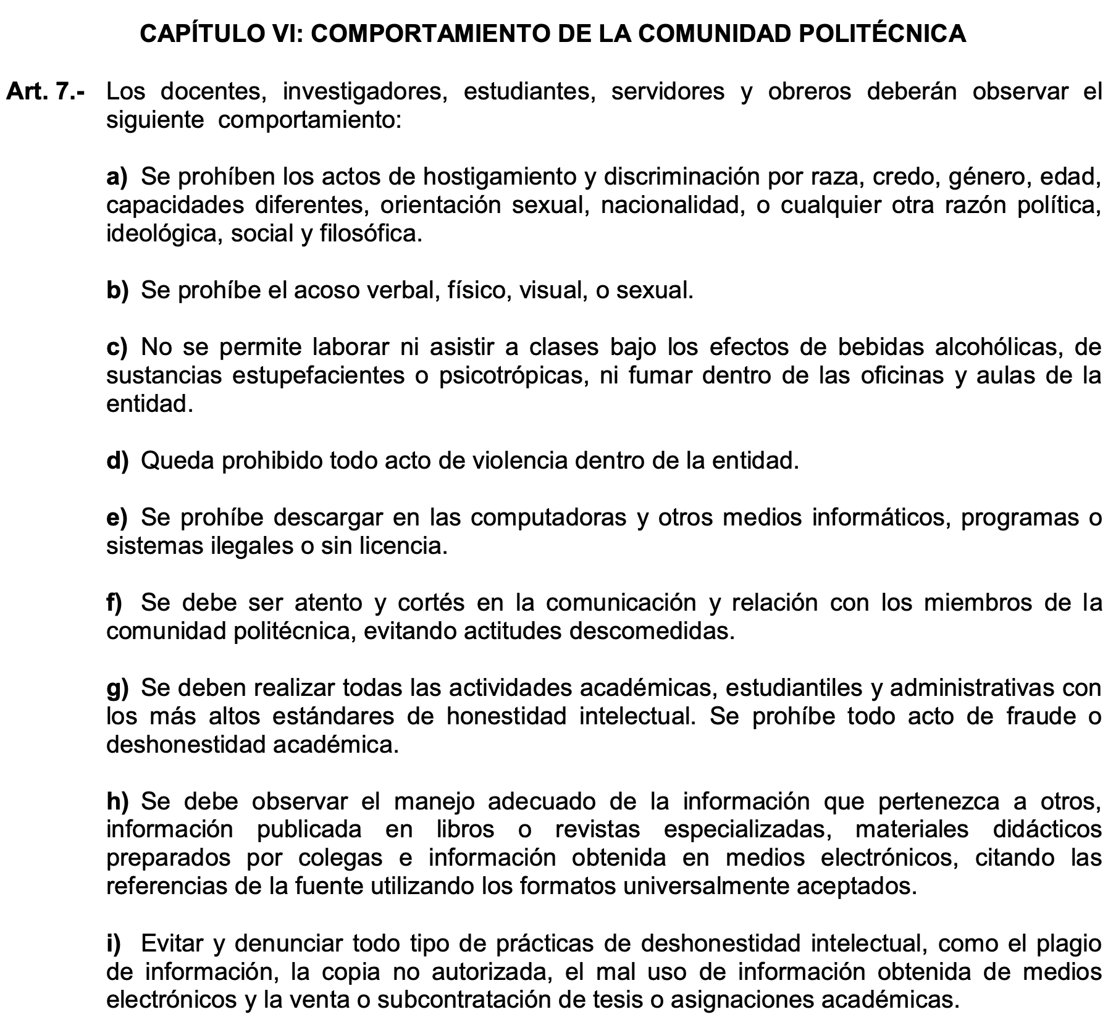

Slide 34
Deshonestidad Académica
Todo estudiante que cometa en cualquier evaluación actos de deshonestidad académica premeditada recibirá como sanción, la primera vez, por lo menos la automática reprobación de la materia correspondiente. En caso de reincidir en los mismos actos, se le anulará la matrícula en forma definitiva en la Institución.
En caso de estudiantes que incurran en actitudes deshonestas circunstanciales durante un examen o aporte el profesor impedirá la continuación del examen o aporte a dicho estudiante, el que deberá abandonar la sala correspondiéndole como sanción, por lo menos, la calificación de CERO en el examen.
http://www.espol.edu.ec/espol/main.jsp?urlpage=disciplinaestudiantes.jsp

Slide 35
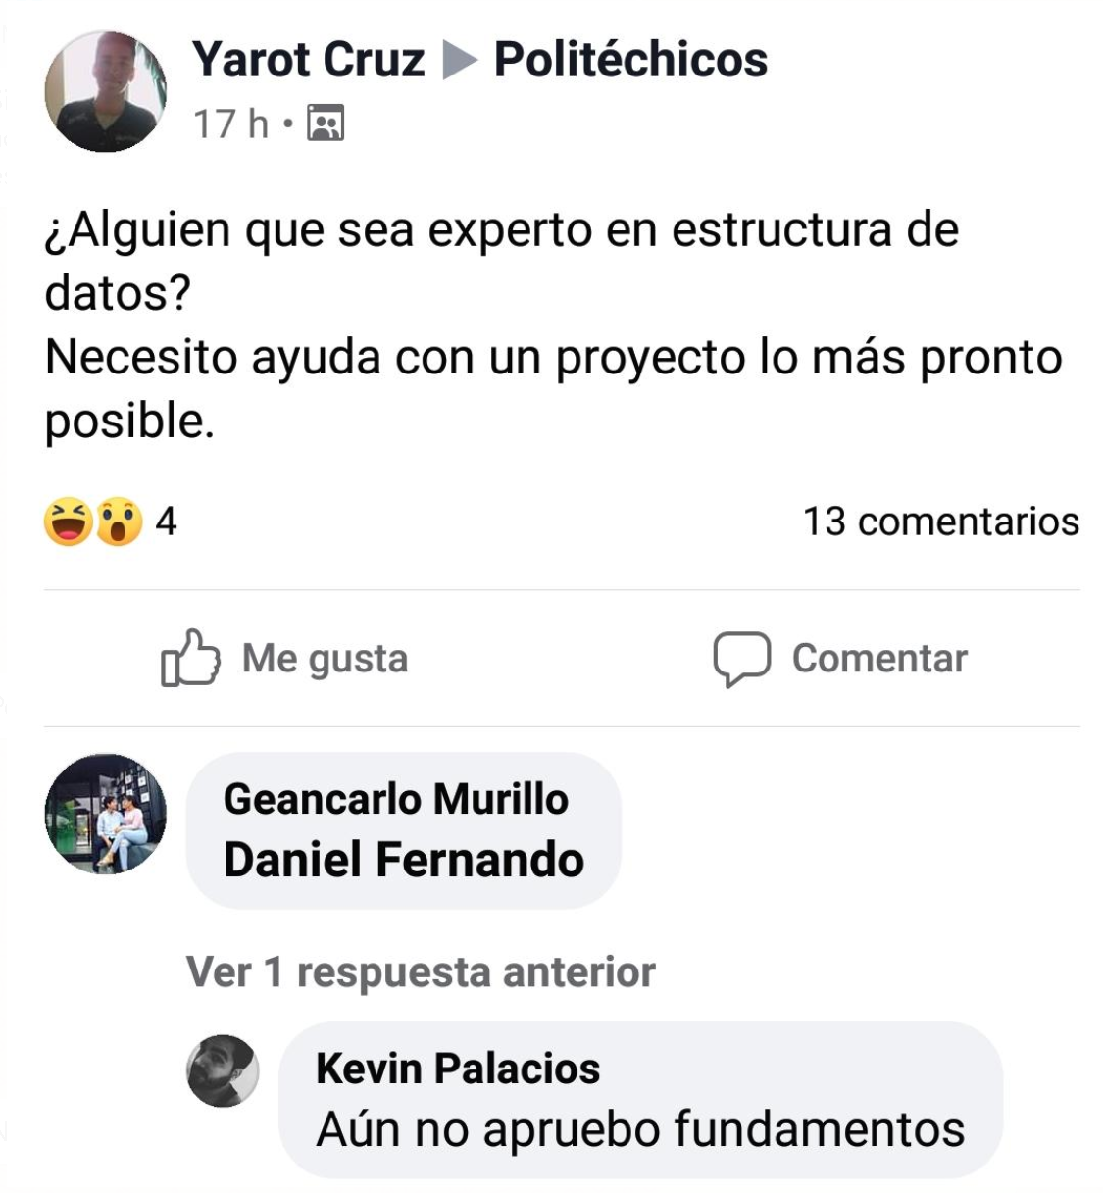

Slide 36
5. Materiales

Slide 37
Textos
El curso es auto-contenido, no hay un texto guía oficial.
Bibliografía (sugerida)
Goodrich, M.T., Tamassia, R., Goldwasser, M.H.. (2014). Data Structures and Algorithms in Java. (6th Edition). EEUU: WILEY. ISBN-10: 1118771338, ISBN-13: 9781118771334
Aguilar, L.J., Martínez, I.Z., Zahonero, I.. (2008). ESTRUCTURAS DE DATOS EN JAVA. (Primera Edición). MADRID: MCGRAW-HILL. ISBN-10: 8448156315, ISBN13: 9788448156312
Estructuras de Datos Primera Edición. Iniciativa Latinoamericana de Libros de Texto Abiertos (LATIn), 2014. https://drive.google.com/open?id=1wZZSumeVtUkNX1s6wQTw7hb3eXNW6Zf9

Slide 38
Diapositivas
Siempre disponibles en SidWeb después de cada clase
Importante: Son un recurso para el profesor, no para el estudiante.

Slide 39
IDE
Java 8 (JDK): http://www.oracle.com/technetwork/java/javase/downloads/jdk8-downloads-2133151.html
Netbeans (versión 10 preferiblemente). https://netbeans.org. Obligatorio para proyecto y tareas.

Slide 40
Calidad del Código
Los proyectos deben evaluadas en sonarqube (https://www.sonarqube.org) para garantizar la calidad del código.
La falta de esto representará una penalización del 15% de la nota obtenida

Slide 41
6. Este curso

Slide 42
Lo que es y lo que no
Es un curso donde utilizamos sus conocimientos de programación
Enfoque en elementos conocidos:
Estructuras de datos
Algoritmos
Análisis de desempeño
No se enseña a programar
No presenta un nuevo paradigma de programación

Slide 43
Objetivos
General:
Implementar programas computacionales para la resolución eficiente de problemas con necesidades específicas, mediante la selección adecuada de tipos de datos abstractos.
Student Outcomes:
SO1: Analyze and to apply principles of computing and other relevant disciplines to ia complex computing problem dentify solutions.
SO6: Apply computer science theory and software development fundamentals to produce computing-based solutions.

Slide 44
Contenidos (resumen)
Primer parcial
Tipos de Datos y Tipos de Datos Abstractos (TDAs)
Listas
Pilas
Colas
Conjuntos y mapas
Segundo parcial
Grafos
Árboles

Slide 45
7. Finalmente

Slide 46
Otras Instrucciones Generales
Sea puntual.
La asistencia a clases NO es obligatoria.
Siga las instrucciones del profesor.
Por favor, siga las instrucciones del profesor.
Conste. Siga las instrucciones del profesor.

